Slide 1
Kortom geliefde broeders en zusters, wees standvastig en onwankelbaar, en zet u altijd volledig in voor het werk van de Heer,
in het besef dat door de Heer uw inspanningen nooit tevergeefs zijn

Slide 2


Slide 3
Maar Christus ís werkelijk uit de dood opgewekt, als de eerste van de gestorvenen!!!!!!!!!!

Slide 4
* dan is jullie geloof zonder inhoud en zinloos
* dan hebben wij Paulus en de andere apostelen gelogen
* dan zitten we nog gevangen in onze zonden
* Dan staat er ook niemand op uit het graf
* als het zo is laten we dan eten en drinken en vrolijk zijn want morgen sterven wij

Slide 5
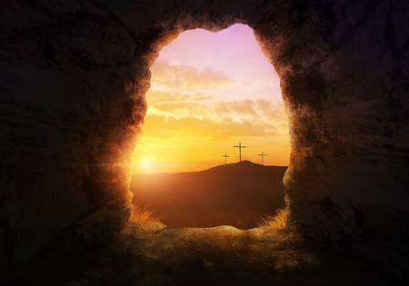

Slide 6
* dan is ons geloof juist wél vol van inhoud en hebben we veel van de levende te verwachten}
* dan zijn de apostelen wél betrouwbare getuigen
* dan zijn we wél bevrijd van onze zonden
* dan staan we straks wél op uit het graf, als Christus terugkomt
* dan zeggen we níet, laten we eten en drinken en vrolijk zijn, want morgen zijn we misschien dood

Slide 7
Kortom geliefde broeders en zusters, wees standvastig en onwankelbaar, en zet u altijd volledig in voor het werk van de Heer,
in het besef dat door de Heer uw inspanningen nooit tevergeefs zijn

Slide 8
Lk 14: 13,14
Wanneer u mensen ontvangt, nodig dan armen, kreupelen, verlamden, en blinden uit. Dan zult u gelukkig zijn, zij kunnen voor u dan wel niet iets terug doen, maar u zult ervoor beloond worden bij de opstanding der rechtvaardigen.

Slide 9
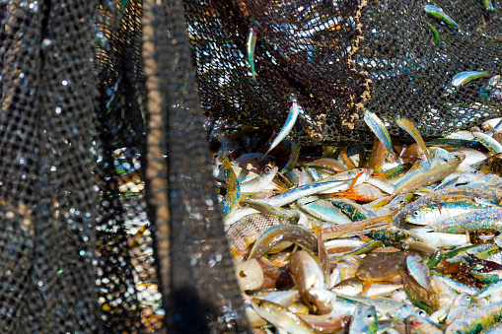

Slide 10
